Slide 1



TIẾNG VIỆT

Slide 2
Đọc câu chuyện về một vị thần trong kho tàng truyện cổ Việt Nam (hoặc người có công với đất nước)

Slide 3
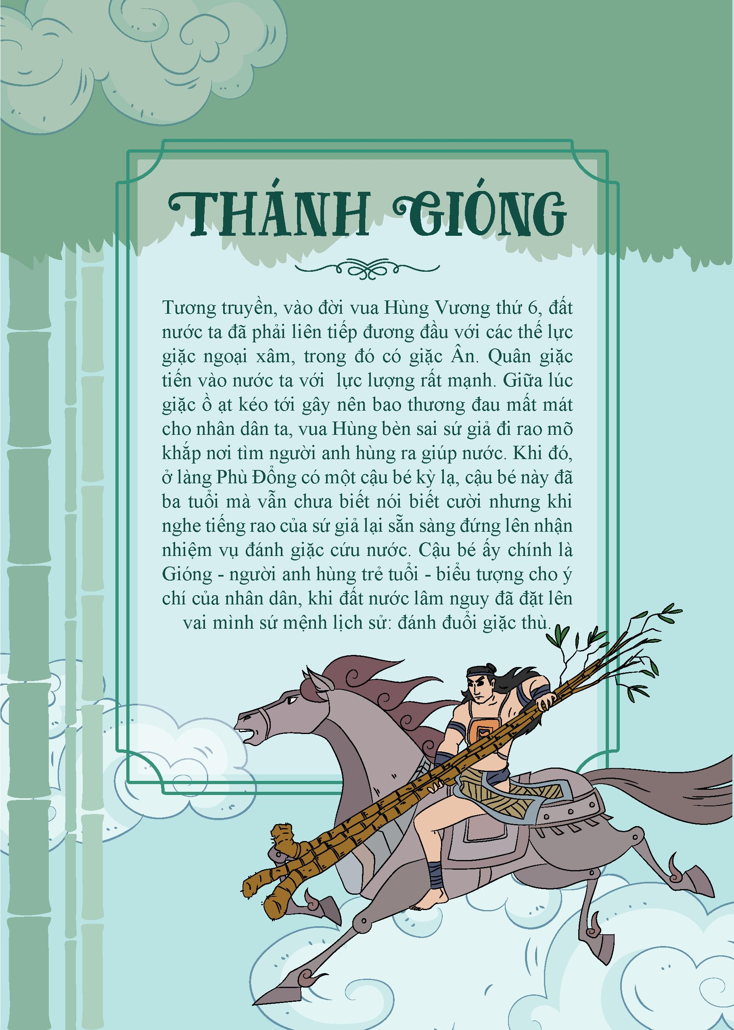
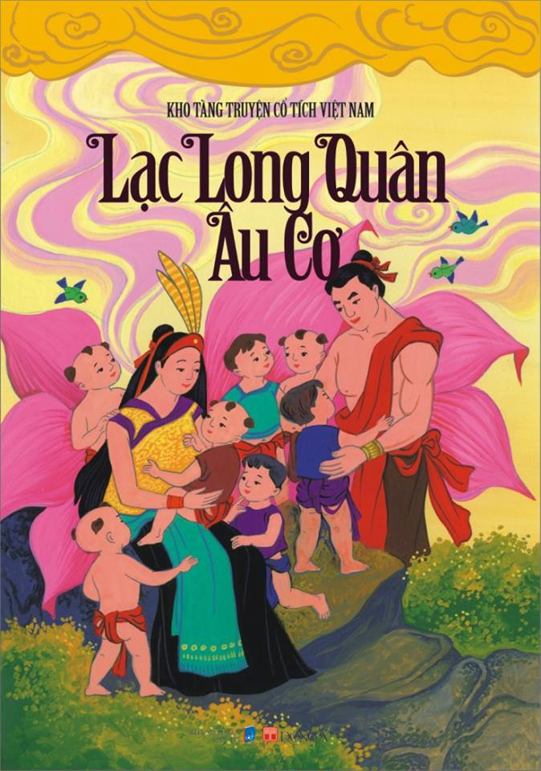

Slide 4
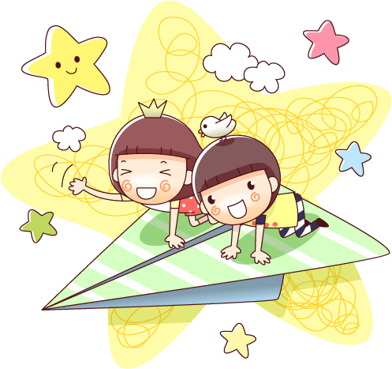
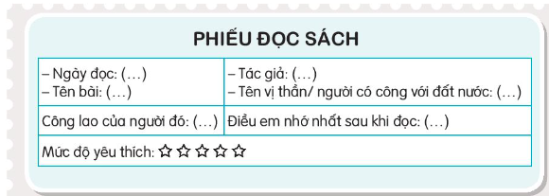
Chia sẻ về câu chuyện đã đọc

Slide 5
PHIẾU ĐỌC SÁCH
Tên bài: Thánh Gióng | Tên cuốn sách: Thánh Gióng
Tác giả: Dân gian, Nhà xuất bản Mĩ Thuật | Công lao của người đó: Diệt giặc Ân xâm lược.
Tên vị thần: Thánh Gióng | Mức độ yêu thích: 5 sao.

Slide 6

Kể với bạn về công lao của vị thần (hoặc người có công với đất nước) trong bài đã đọc.
TRÌNH BÀY
TRƯỚC LỚP

Slide 7
Thánh Gióng diệt giặc Ân xâm lược vào thời Hùng Vương thứ 6.

Slide 8
Nêu cảm xúc của em và bài học rút ra được từ bài đọc.

Slide 9



